Slide 1
CC3201-1 Bases de Datos Otoño 2023 Clase 5: SQL (I)
Aidan Hogan
aidhog@gmail.com

Slide 2
La última vez ...

Slide 3
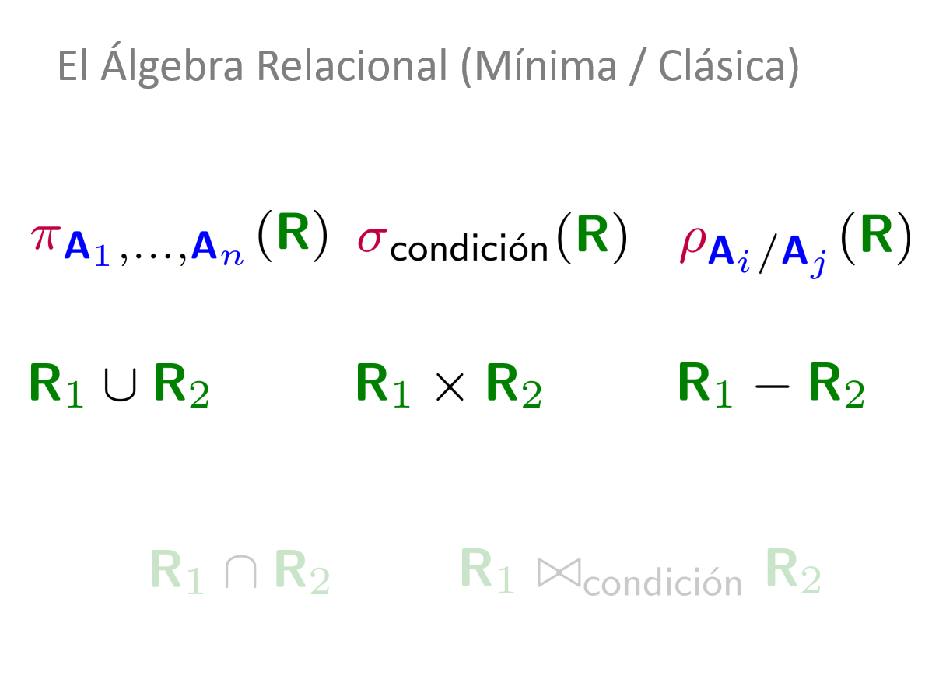
El Álgebra Relacional
… ¿cómo se puede expresar este lenguaje matemático en un lenguaje computacional?

Slide 4
Structured Query Language (SQL)
El lenguaje estructurado de consulta
Capítulo 5 Database Management Systems,
Ramakrishnan / Gehrke (Third Edition)

Slide 5
Los inicios de SQL …
Conceptualizado por
Donald Chamberlin (IBM) y Raymond F. Boyce (IBM)
en 1974

Slide 6
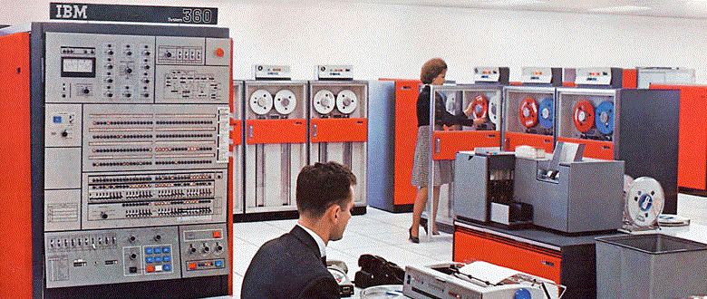
1974 …

Slide 7
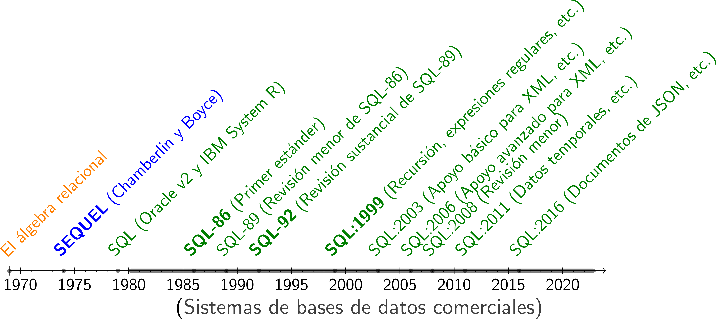
La evolución de SQL

Slide 8
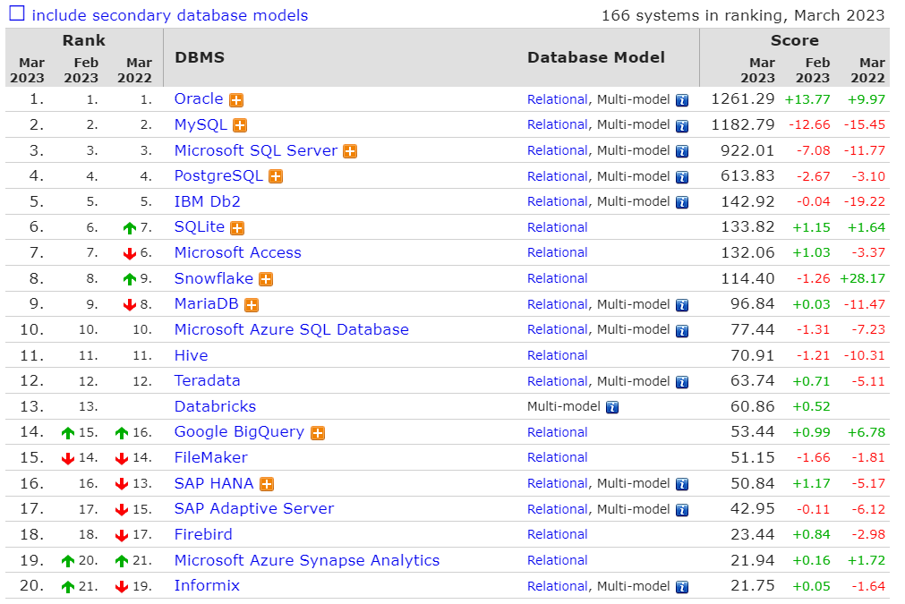
Sistemas de bases de datos (con SQL)
¡Varios sistemas pueden tener varias interpretaciones del estándar de SQL!
Pero el “core” de SQL es compatible entre los sistemas más populares.
http://db-engines.com/en/ranking/relational+dbms

Slide 9
SQL en alto nivel
Lenguaje de Manipulación de Datos (LMD)
o DML: Data Manipulation Language en inglés
Actualizar filas, consultar tablas, etc.
Lenguaje de Definición de Datos (LDD)
o DDL: Data Definition Language en inglés
Crear y definir tablas
Disparadores (triggers), transacciones, seguridad, SQL dinámico, etcétera

Slide 10
Álgebra Relacional en SQL

Slide 11
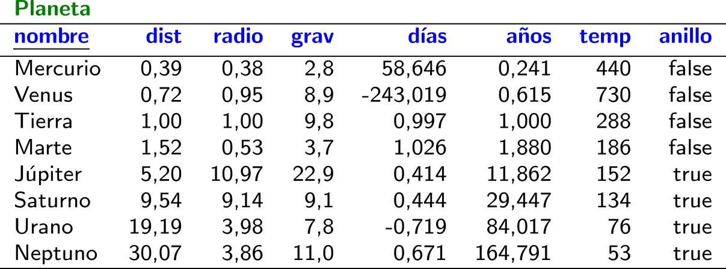
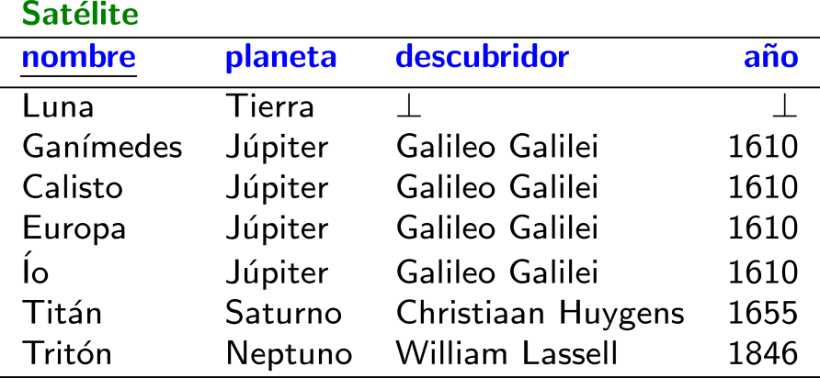
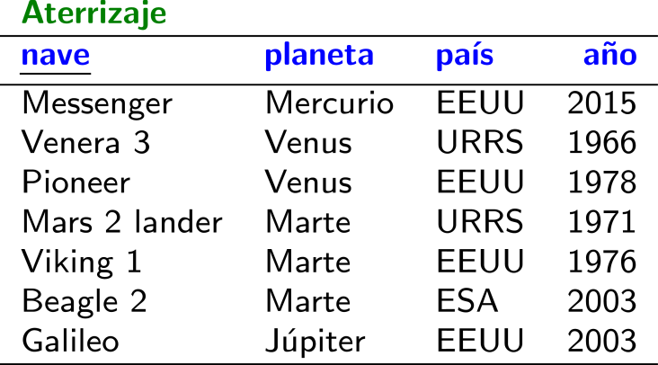
Los planetas

Slide 12
Mientras tanto en Plutón …

Slide 13
El Álgebra Relacional

Slide 14
El Álgebra Relacional: Relación

Slide 15
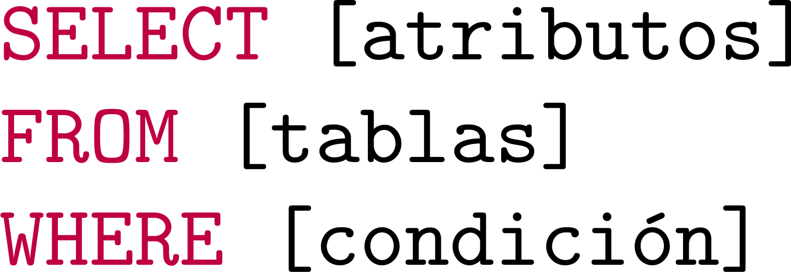
Forma básica de una consulta de SQL

Slide 16
Relación en SQL: SELECT * FROM R

Slide 17
El Álgebra Relacional: Proyección

Slide 18
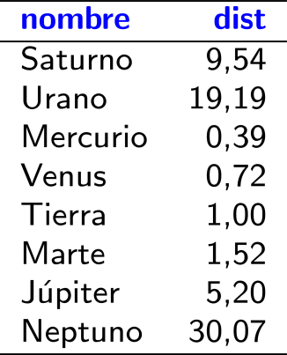
Proyección en SQL: SELECT [v₁, …, v_{n}]

Slide 19
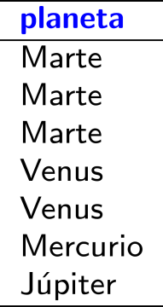
Proyección en SQL: SELECT [v₁, …, v_{n}]
¿Algún problema aquí?

Slide 21
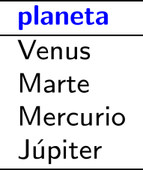
Proyección en SQL: SELECT DISTINCT
SQL puede cambiar las reglas del álgebra relacional; por ejemplo, permite duplicados, considera orden entre las filas, etcétera.
¿Qué piensan ustedes?
¿Duplicados en tablas/resultados son útiles?

Slide 22
El Álgebra Relacional: Selección

Slide 23
Selección en SQL: WHERE (=|<>|<|<=|etc.)

Slide 24
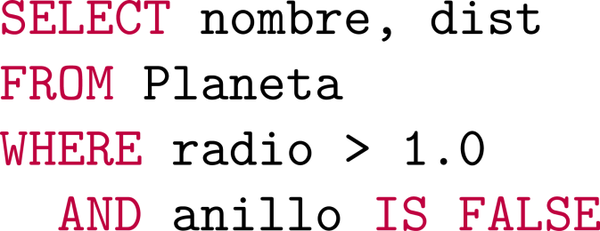
Selección en SQL: WHERE … AND … (OR|NOT)

Slide 25
¡Cuidado!

Slide 26
El Álgebra Relacional: Renombramiento

Slide 27
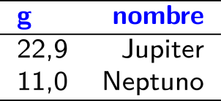
Renombramiento en SQL: AS

Slide 28
El Álgebra Relacional: Unión

Slide 29
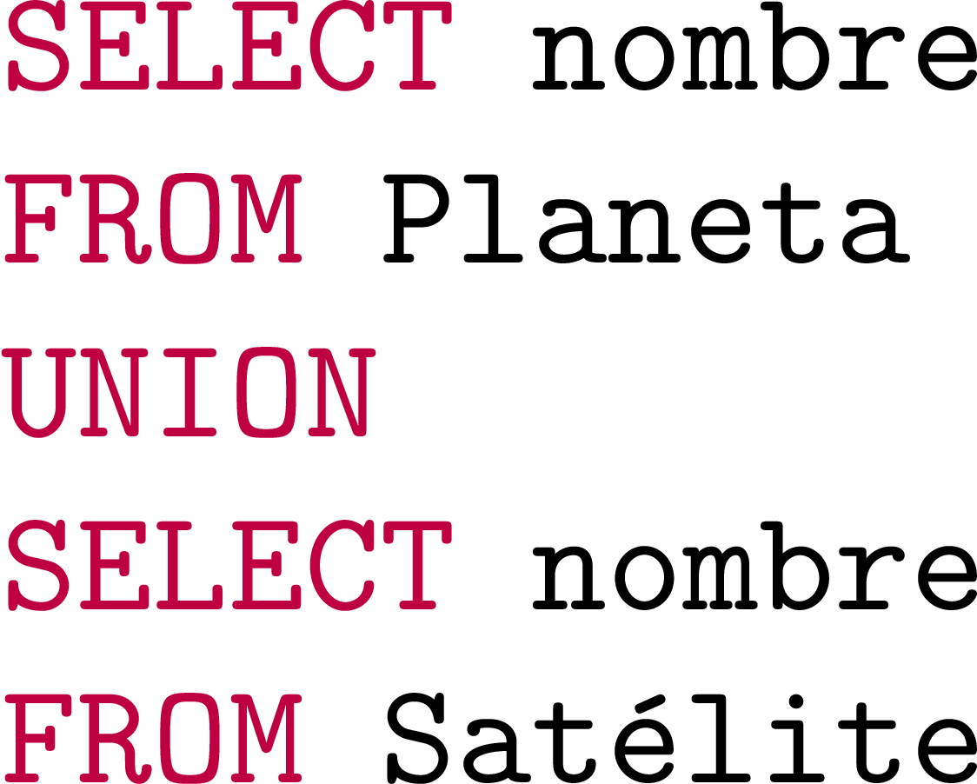
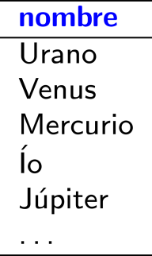
Unión en SQL: UNION

Slide 30
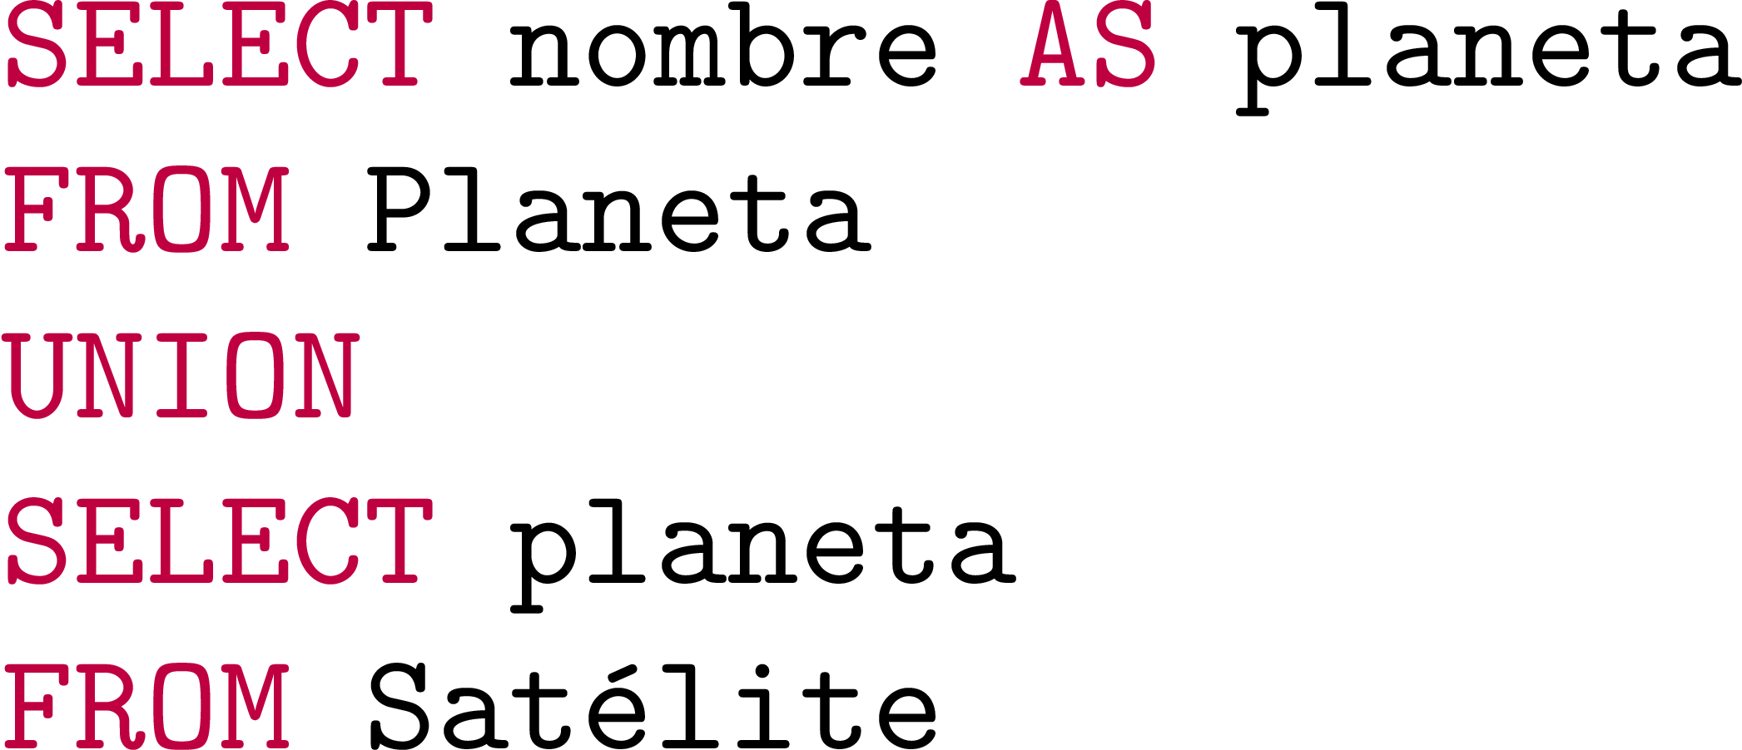
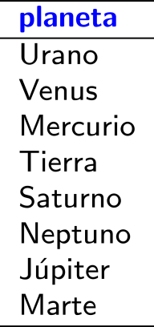
Unión y renombrar en SQL: UNION + AS
¿Cuántos resultados?
(No hay resultados duplicados)

Slide 31
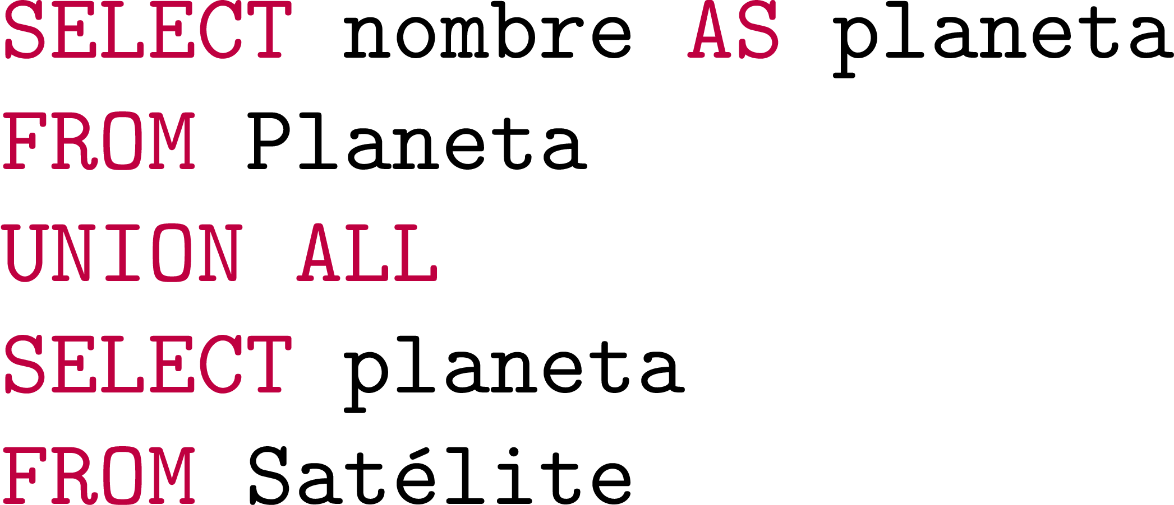
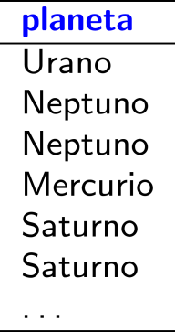
Unión (bruta) en SQL: UNION ALL
Con ALL se permiten duplicados.
La multiplicidad será la suma; por ejemplo, Júpiter tendrá 5 resultados, pues aparece 1 vez en Planeta y 4 veces en Satélite (1 + 4 = 5).

Slide 32
El Álgebra Relacional: Producto Cartesiano

Slide 33
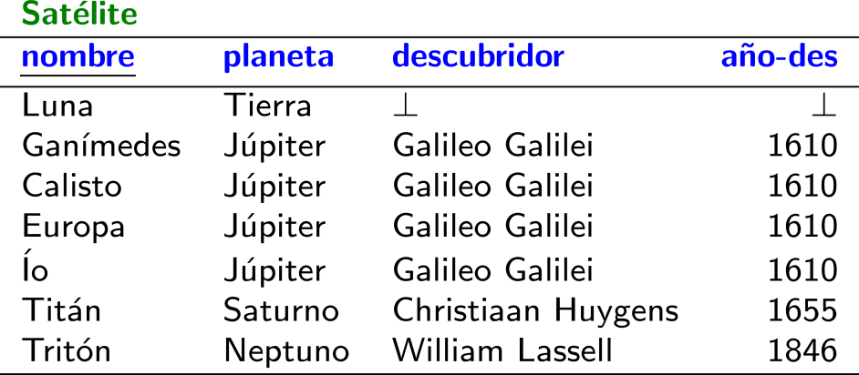
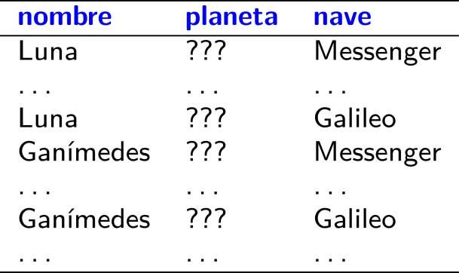
Producto Cartesiano en SQL: FROM
¿Algún problema aquí?
¿Cuál planeta?

Slide 34
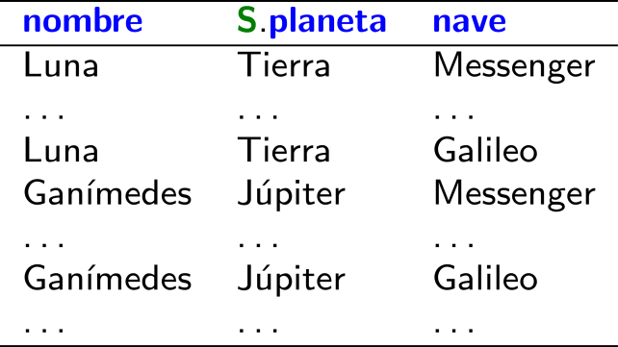
Producto Cartesiano en SQL: FROM
Las tablas pueden compartir atributos, pero al momento de referenciar un atributo así, hay que desambiguarlo.
¿Cuántos resultados?
7 x 7 = 49

Slide 35
Producto Cartesiano en SQL: CROSS JOIN
Son equivalentes.

Slide 36
El Álgebra Relacional: Diferencia

Slide 37
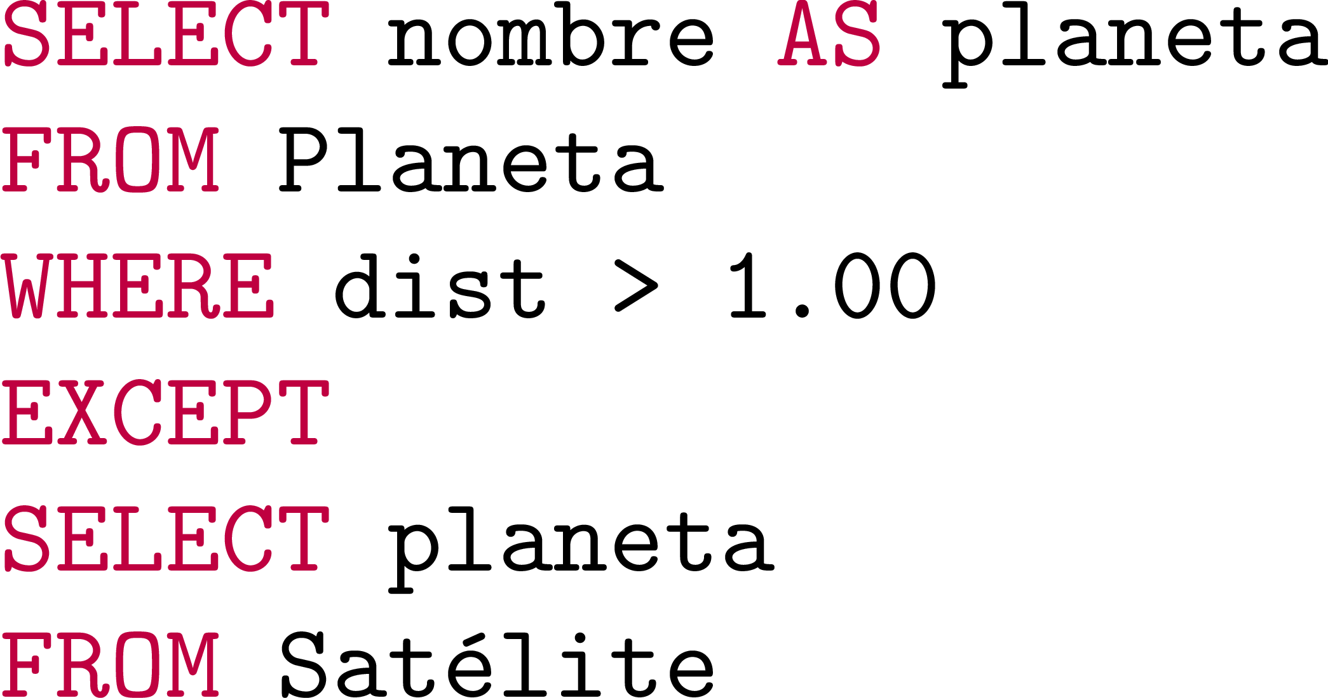
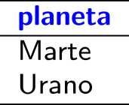
Diferencia en SQL: EXCEPT
¿Cuántos resultados?
2

Slide 38
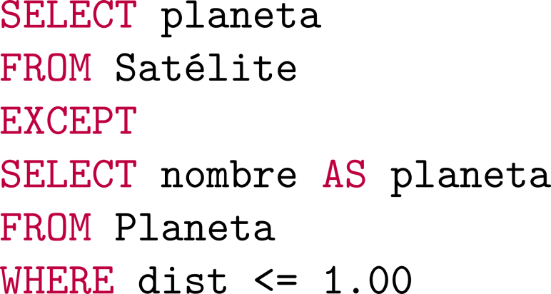
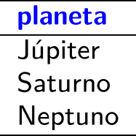
Diferencia en SQL: EXCEPT
¿Cuántos resultados?
Se aplica diferencia de conjuntos.
3

Slide 39
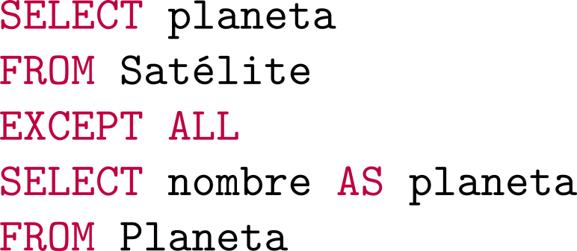
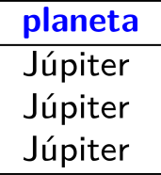
Diferencia en SQL: EXCEPT ALL
¿Cuántos resultados?
Se restan las multiplicidades.
3

Slide 40
El Álgebra Relacional: Intersección

Slide 41
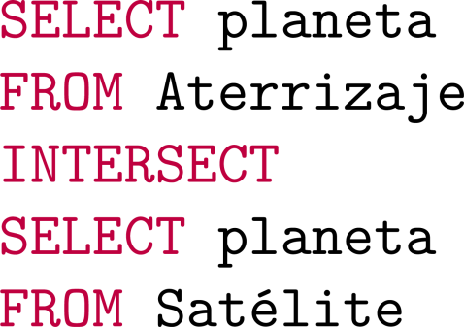
Intersección en SQL: INTERSECT
¿Cuántos resultados?
Se aplica intersección de conjuntos.
1

Slide 42
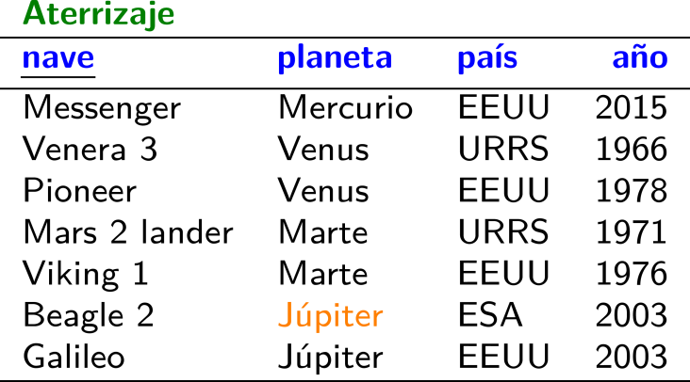
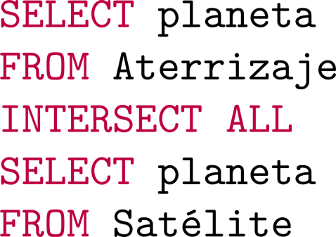
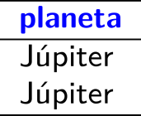
Intersección en SQL: INTERSECT ALL
* A modo de ejemplo
¿Cuántos resultados?
Se toma la multiplicidad mínima.
2

Slide 43
El Álgebra Relacional: Join

Slide 44
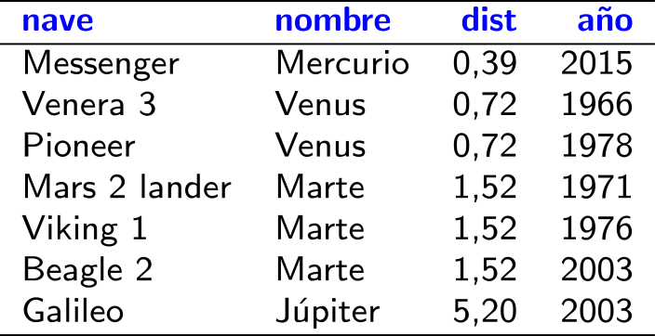
Joins en SQL: FROM + WHERE
EQUI JOINS usan solo ‘=‘ en el JOIN

Slide 45
Joins en SQL: JOIN
EQUI JOINS usan solo ‘=‘ en el JOIN
Equivalente.

Slide 46
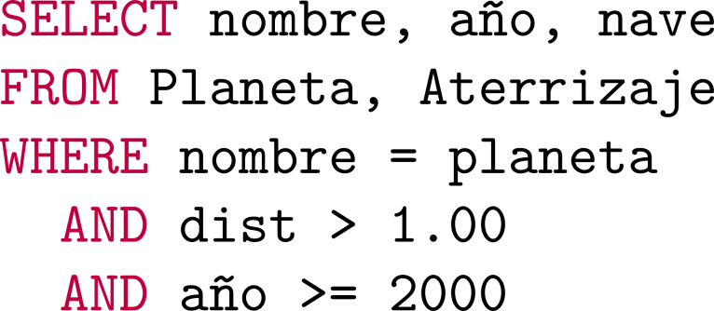
Joins en SQL: FROM + WHERE

Slide 47
Joins en SQL: FROM + WHERE
¿Esta consulta es un EQUI JOIN?
¡Sí! Sólo la condición del join cuenta.

Slide 48
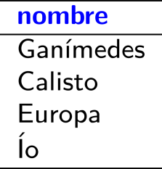
Joins en SQL: FROM + WHERE
Importa la desambiguación.

Slide 49
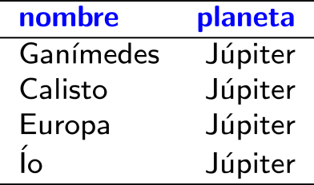
Joins en SQL: JOIN USING
Se puede usar JOIN USING cuando todos
los atributos del JOIN tengan el mismo nombre

Slide 50
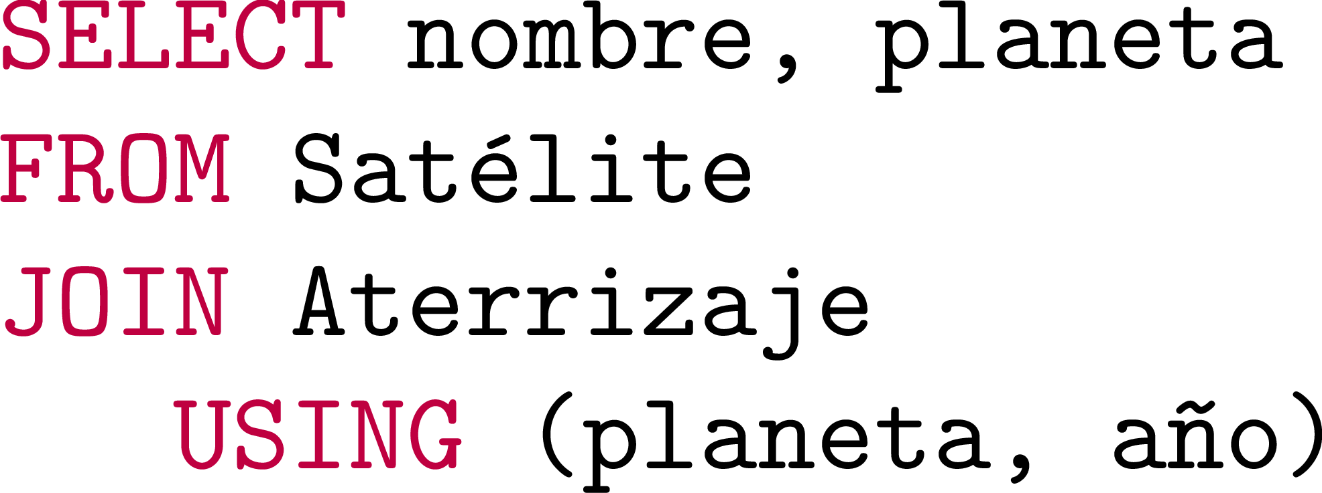
Join en SQL: NATURAL JOIN
Un EQUI-JOIN sobre los atributos que las tablas comparten (por pareja con AND).

Slide 51
Self Joins en SQL
Un JOIN sobre la tabla misma

Slide 52
Más allá del Álgebra Relacional en SQL

Slide 53
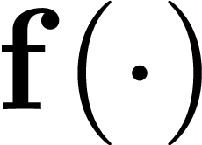
Más allá del Álgebra Relacional

Slide 54
Más allá: Condiciones avanzadas

Slide 55
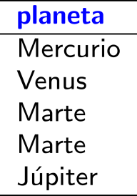
Condiciones abreviadas en SQL: IN

Slide 56
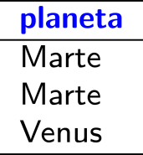
Condiciones abreviadas en SQL: BETWEEN

Slide 57
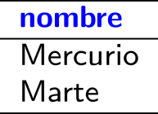
Condiciones avanzadas en SQL: LIKE

Slide 58
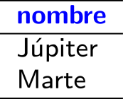
Condiciones avanzadas en SQL: NOT LIKE

Slide 59
Condiciones avanzadas en SQL: LIKE
¡Distinción de mayúsculas depende de la configuración de un sistema en particular!
[charlist] está solo en algunos motores, como SQL Server.

Slide 60
Más allá: Funciones

Slide 61
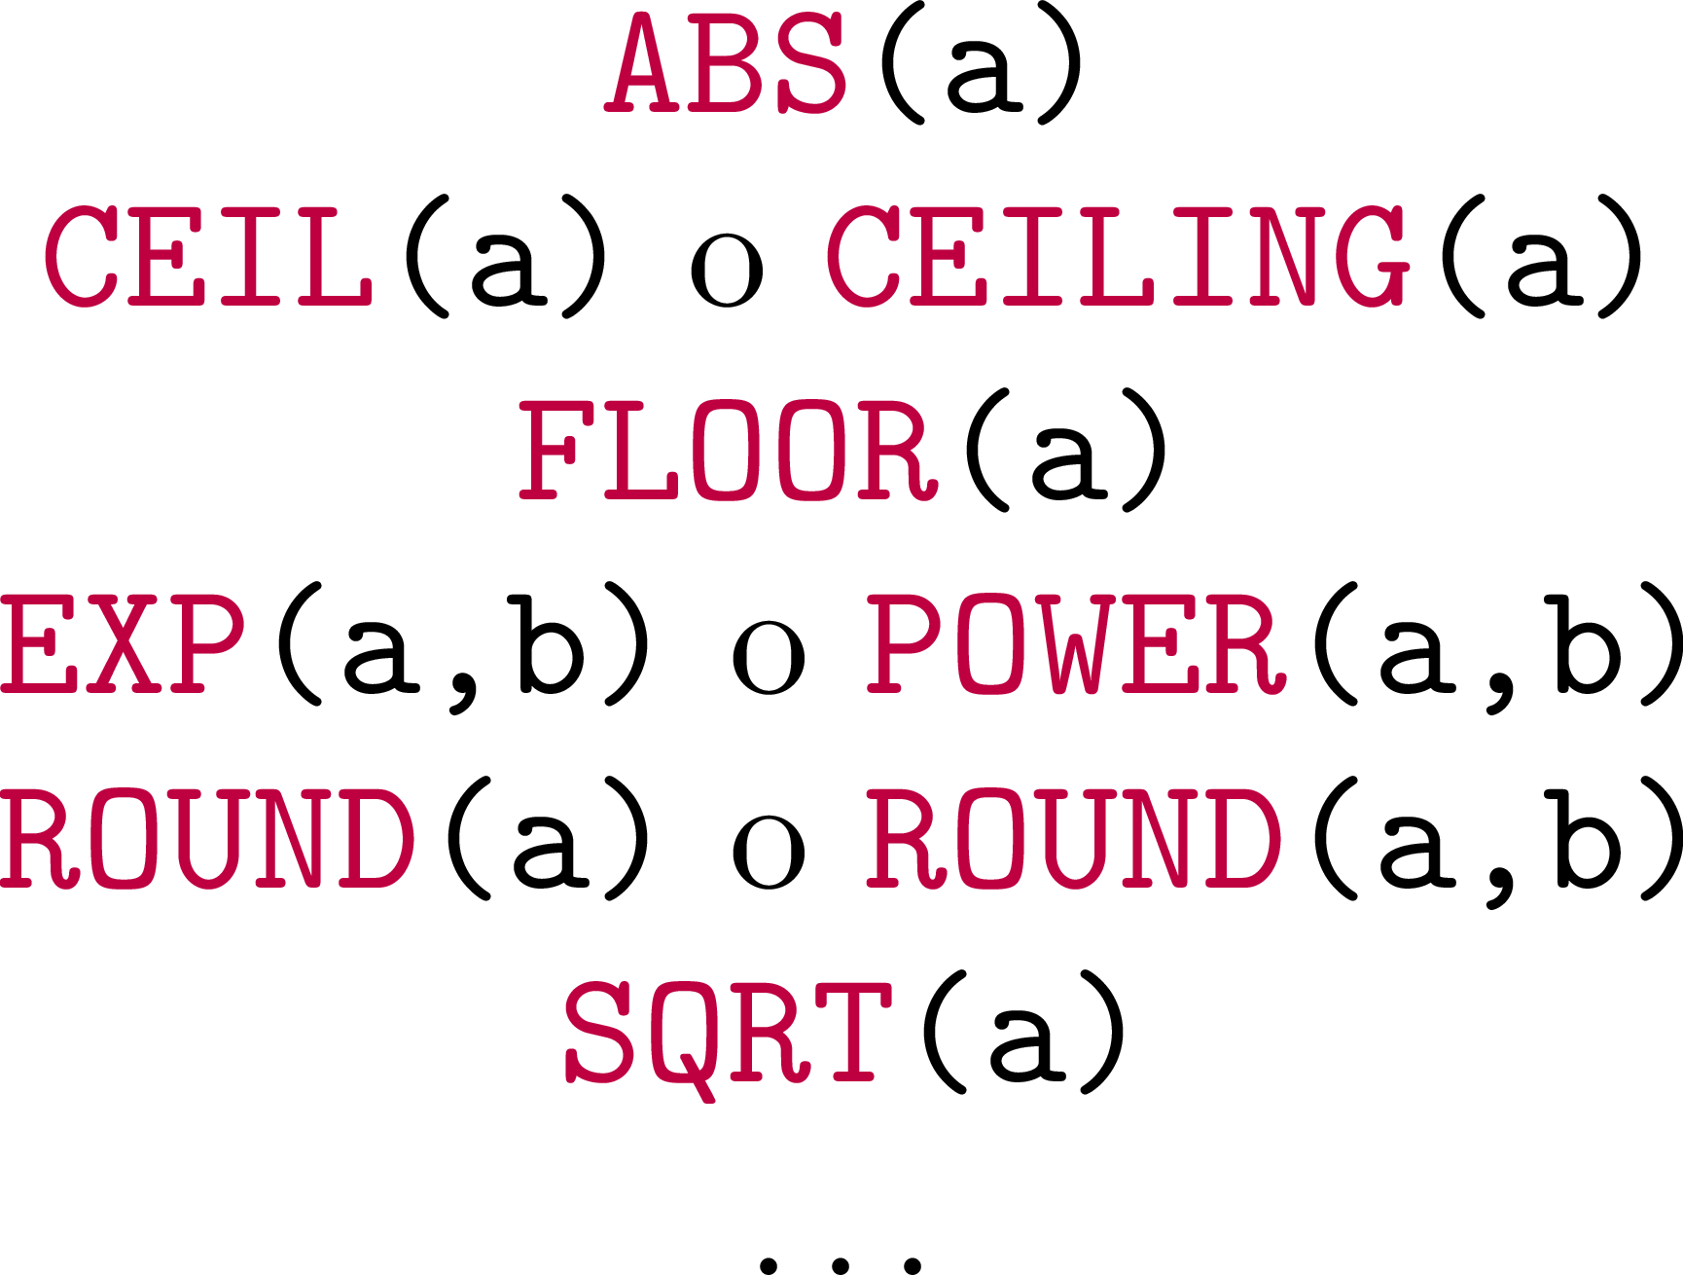
Funciones en SQL: Aritmético

Slide 62
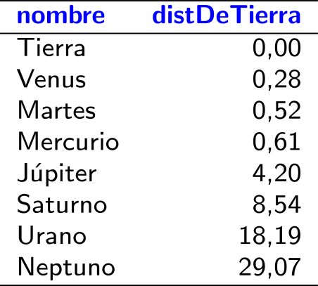
Funciones en SQL: Aritmético

Slide 63
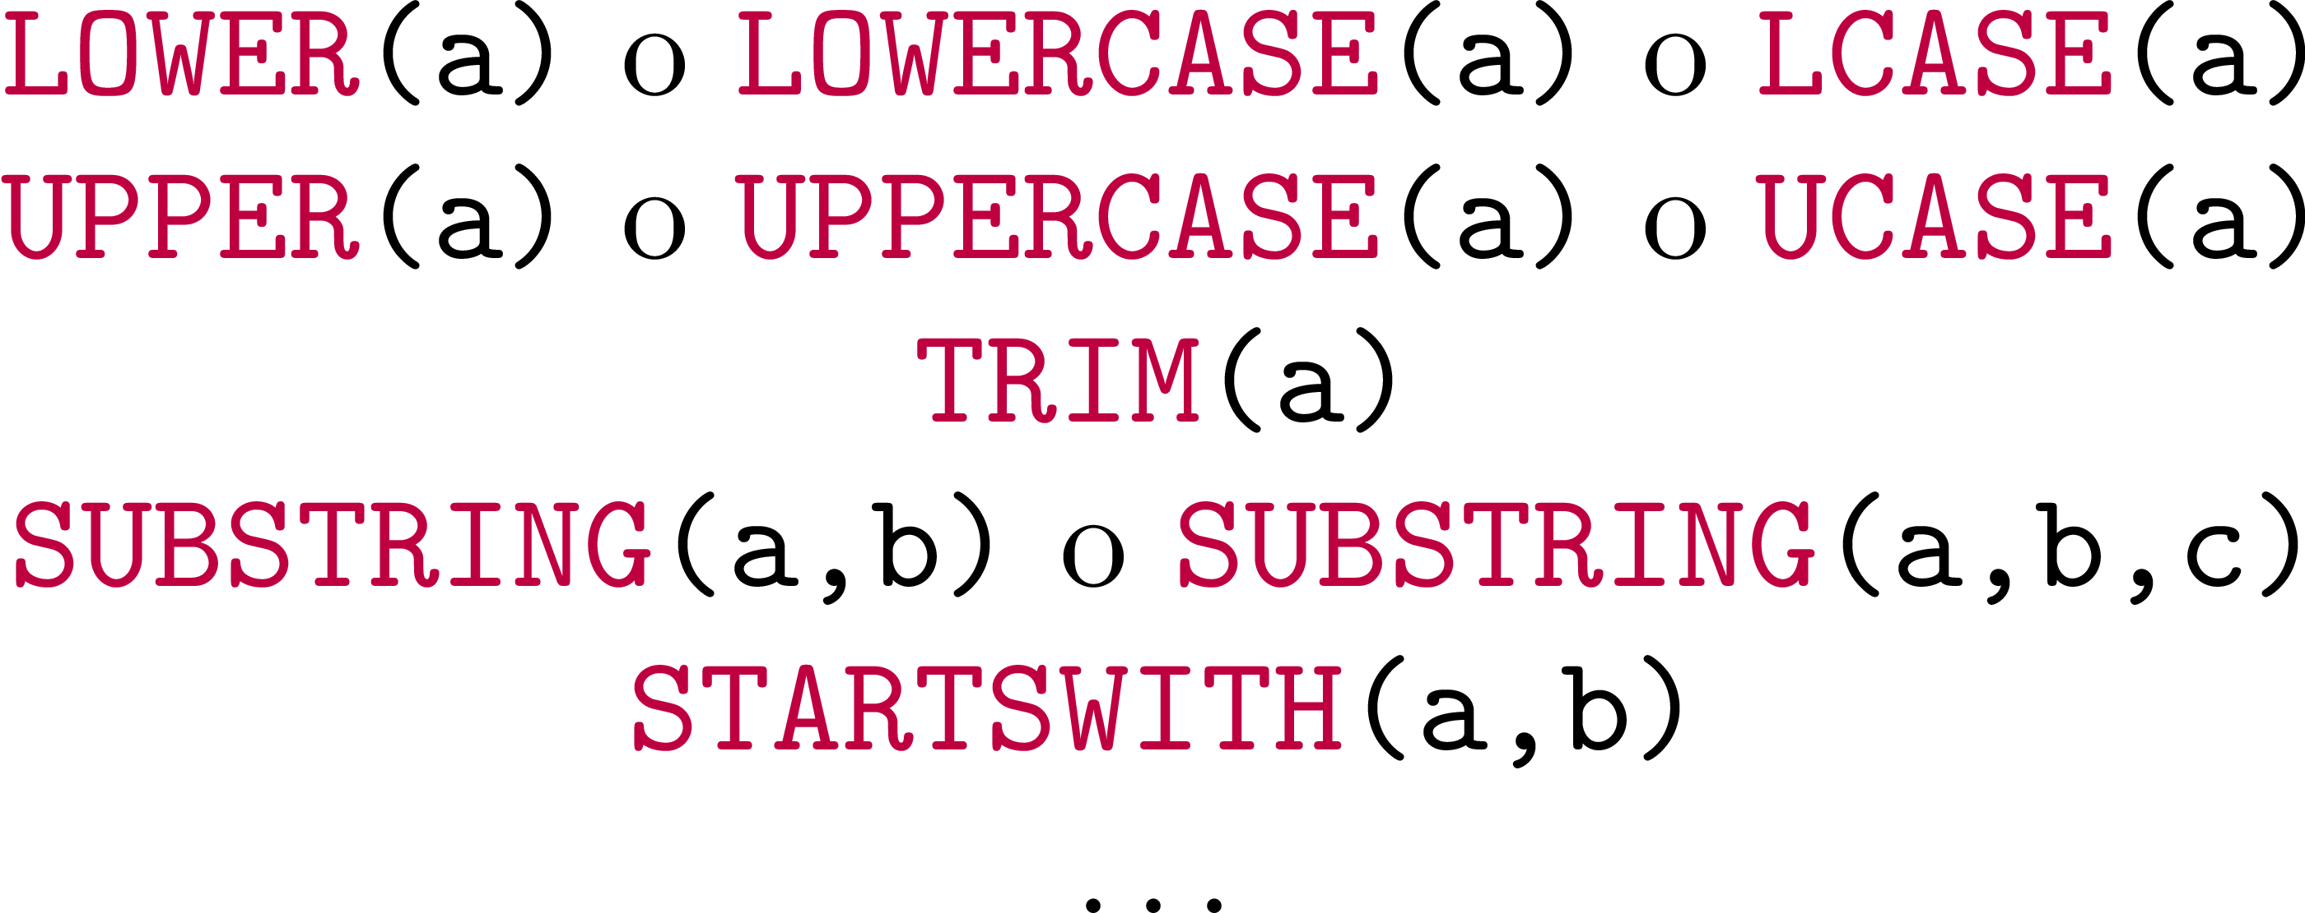
Funciones en SQL: Strings

Slide 64
Funciones en SQL: Condicionales

Slide 65
Más allá: Nulos

Slide 66
Nulos en SQL
¿Quién descubrió la Luna?
¿Existe forma de evitar el nulo?
¿Vale la pena evitar el nulo?

Slide 67
Nulos en SQL
DESCONOCIDO o INAPLICABLE
(No significa FALSO)

Slide 68
Nulos en SQL: IS NULL

Slide 69
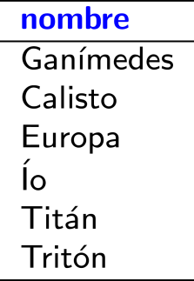
Nulos en SQL: IS NOT NULL

Slide 70
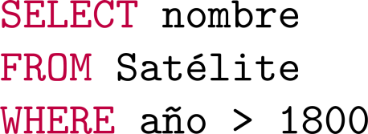
Nulos en SQL: Comparación con nulos

Slide 71
Nulos en SQL: Comparación con nulos
¡El nulo en la consulta y el nulo en los datos son distintos!

Slide 72
Nulos en SQL: Comparación con nulos
???
Cuando no importa el valor del desconocido, el resultado se mantiene.
Cuando importa el valor del desconocido, el resultado es desconocido.

Slide 73
Nulos en SQL: Comparación con nulos
Cuando no importa el valor del desconocido, el resultado se mantiene.
Cuando importa el valor del desconocido, el resultado es desconocido.

Slide 74
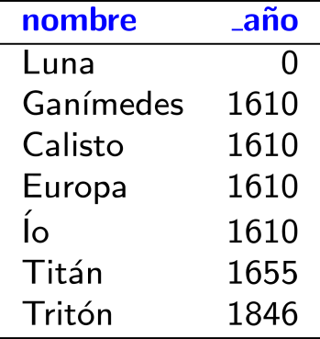
Nulos en SQL: COALESCE
Elegir el primer valor que no sea NULL

Slide 75
Más allá: Orden, rank y limites

Slide 76
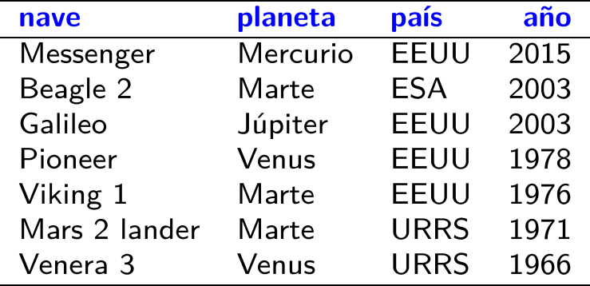
Ordenar resultados: ORDER BY [DESC|ASC]

Slide 77
Sistemas de bases de datos (con SQL)
¡Varios sistemas pueden tener varias interpretaciones del estándar de SQL!
Pero el “core” de SQL es compatible entre los sistemas más populares.
http://db-engines.com/en/ranking/relational+dbms

Slide 78
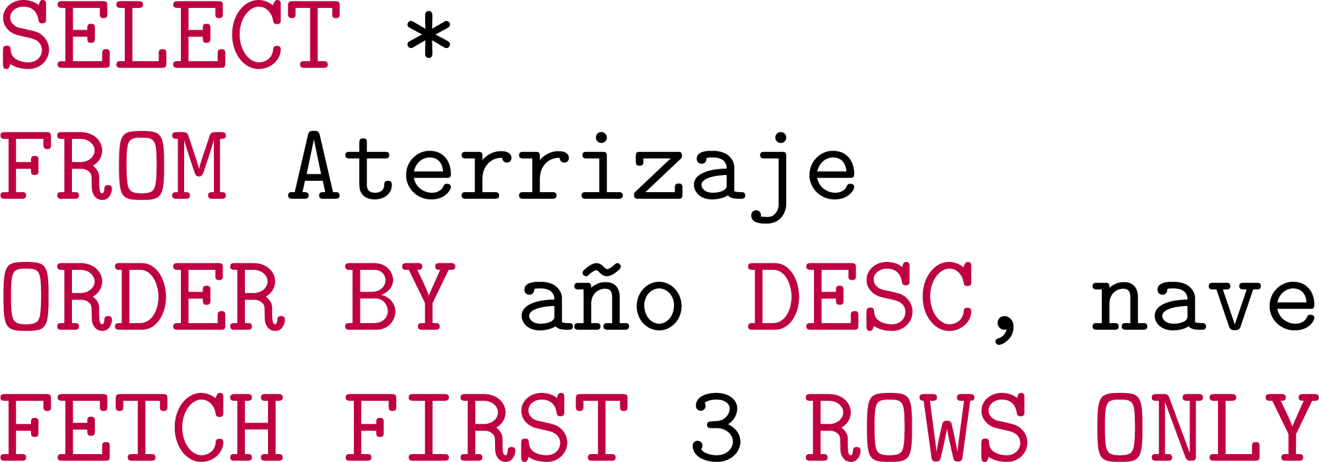
Devolver n resultados: FETCH FIRST
Una versión estándar (desde SQL:2008) que se usa en Postgres y DB2.

Slide 79
Devolver n resultados: LIMIT
Una versión no estándar que se usa en Postgres, SQLite y MySQL.

Slide 80
Devolver n resultados: TOP
Una versión no estándar que se usa en SQL Server y MS Access.

Slide 81
Devolver n resultados: ROW_NUMBER()
Una versión estándar (desde SQL:2003) que se usa en Postgres, DB2, MS Access, Oracle

Slide 82
Devolver empates: RANK()
Una versión estándar (desde SQL:2003) que devuelva empates en el orden.

Slide 83
Saltar n resultados: LIMIT + OFFSET
Una versión no estándar que se usa en Postgres, SQLite y MySQL.

Slide 84
Ejercicio interactivo
¿Los nombres de los tres planetas con los años más largos
que estén más lejos del Sol que la Tierra?

Slide 85
Ejercicio interactivo
¿Los nombres de los tres planetas con los años más largos
que estén más lejos del Sol que la Tierra?

Slide 86
Ejercicio interactivo
¿El nombre del planeta con el tercer año más largo
que esté más lejos del Sol que la Tierra?

Slide 87
Ejercicio interactivo
¿El nombre del planeta con el tercer año más largo
que esté más lejos del Sol que la Tierra?

Slide 88
Ejercicio interactivo
¿Cuáles resultados devolverá la consulta?

Slide 89
Ejercicio interactivo
¿Cuáles resultados devolverá la consulta?

Slide 90
La Próxima Vez, Continuaremos con más del: Structured Query Language (SQL)
Capítulo 4 & 5 | Ramakrishnan / Gehrke

Slide 91
Preguntas?

